Slide 1
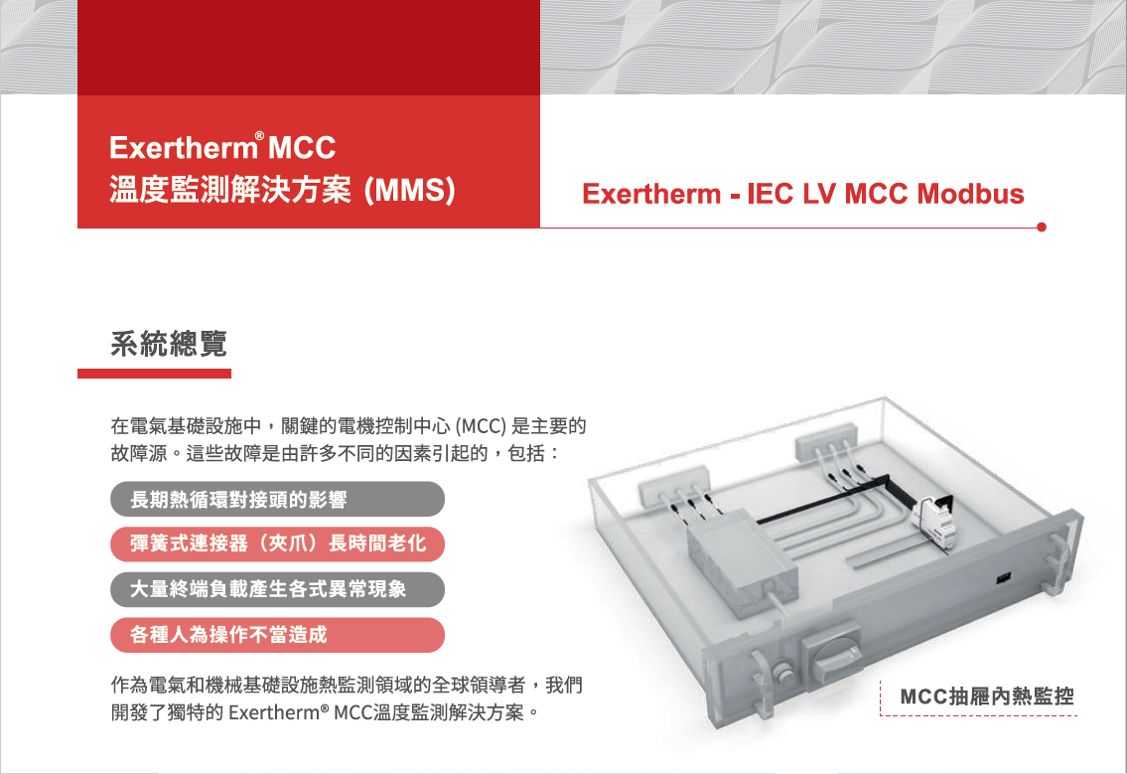
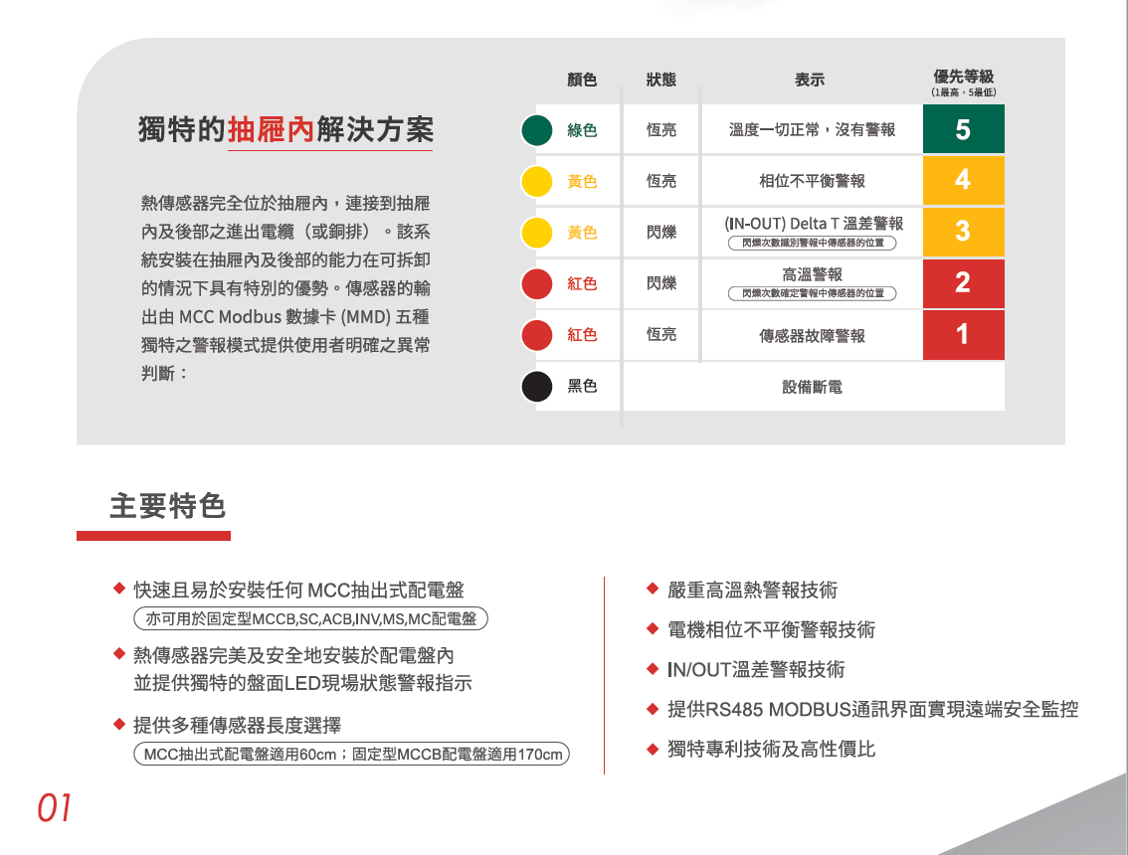
温度モニタリングソリューション (MMS)
システム概要
電気インフラストラクチャにおいて、重要なモーたーコントロールセンタセンター（MCC）は主要な故障源です。これらの故障は、さまざまな要因によって引き起こされます。これには以下のものが含まれます：
ジョイントへの長期的な熱循環の影響
スプリング式コネクタ（クランプ）の長期的な老化に関連しています
大量の端子負荷によるさまざまな異常現象の発生
さまざまな人為的な操作ミスによるもの
電気および機械インフラストラクチャの熱モニタリング分野の世界的なリーダーとして、私たちは独自の Exertherm MCC 温度モニタリングソリューションを開発しました。
MCC 'インドロワー’ 熱モニタリング
ランプの色
状態
意味
優先度レベル
（1が最高、5が最低）
独自のユニット引き出し内ソリューション
緑色
点灯
温度は正常で、警報はありません
熱センサーは完全にユニット引き出し内に配置され、引き出しと後部のケーブル（またはバスバー）に接続されます。このシステムは、ユニット引き出しと後部に取り付けられているため、取り外し可能な状態で特別な利点を持っています。センサーの出力は、MCC Modbusデータカード（MMD）によって提供される5つの独自の警告モードにより、ユーザーに明確な異常判断を提供します。
黄色
点灯
フェーズ不均衡の警報
黄色
点滅
(IN-OUT Delta T ) 温度差の警報
(点滅回数でセンサーの位置を確定します)
赤色
点滅
高温の警報
(点滅回数でセンサーの位置を確定します)
赤色
点灯
センサーの故障の警報
黒色
装置の停電
主な特徴
任意のMCC引き出し式配電盤に迅速かつ簡単に取り付け可能
（固定型MCCB、SC、ACB、INV、MS、MC配電盤にも使用可能）
高温警報技術
熱センサーを配電盤内に完全且つ安全に取り付け、
独自のLEDフロントパネル状態警告表示を提供
モーターフェーズの不均衡警報技術
IN/OUT温度差警報技術
複数のセンサーの長さオプションを提供
（MCC引き出し式配電盤用60cm、固定型MCCB配電盤用170cm）
RS485 MODBUS通信インターフェースを提供し、遠隔安全監視を実現
独自の特許技術と高いコストパフォーマンス

Slide 2
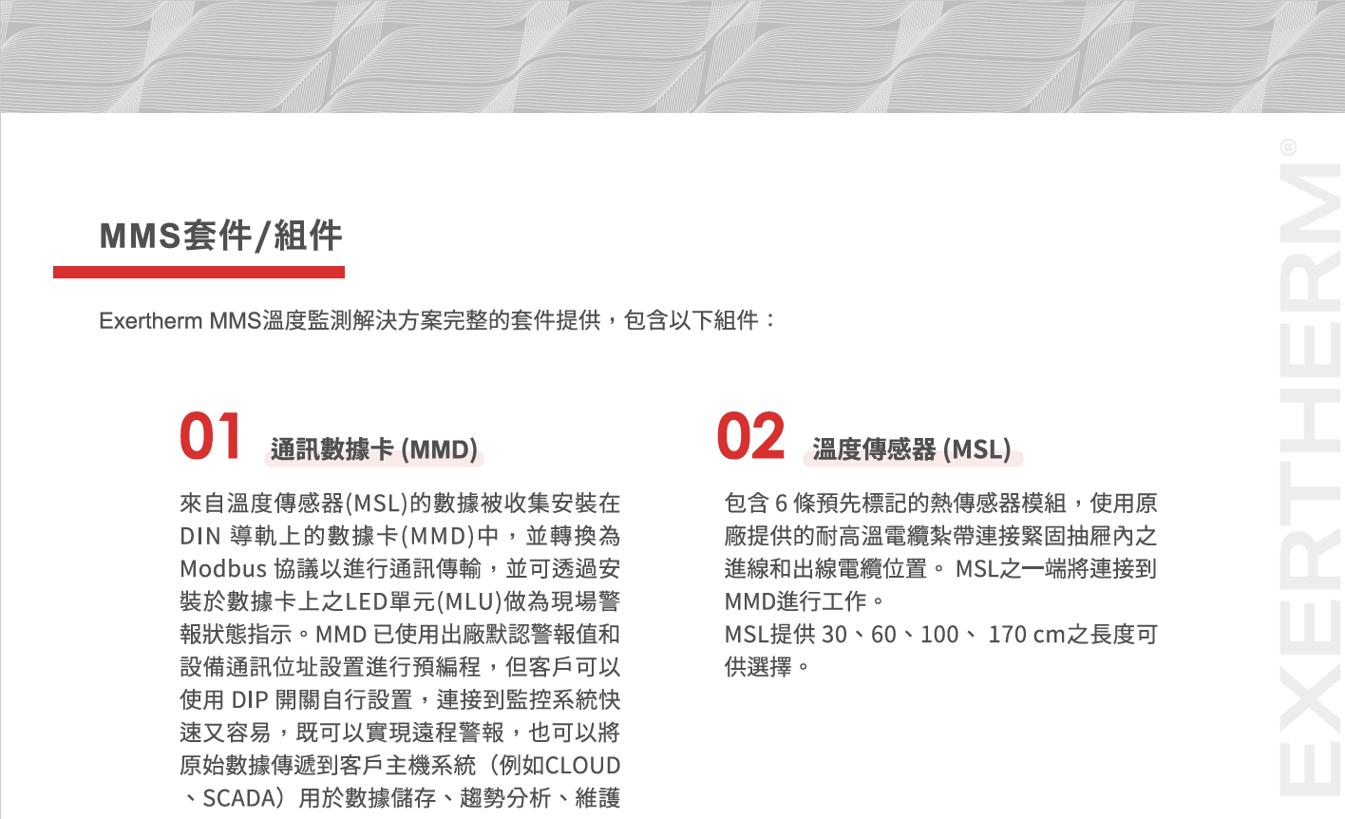
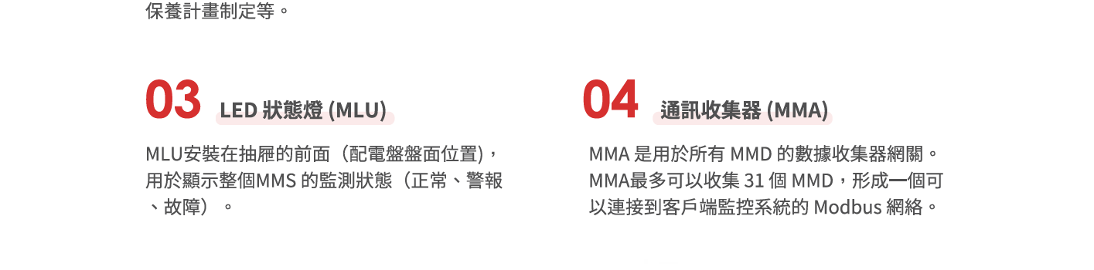
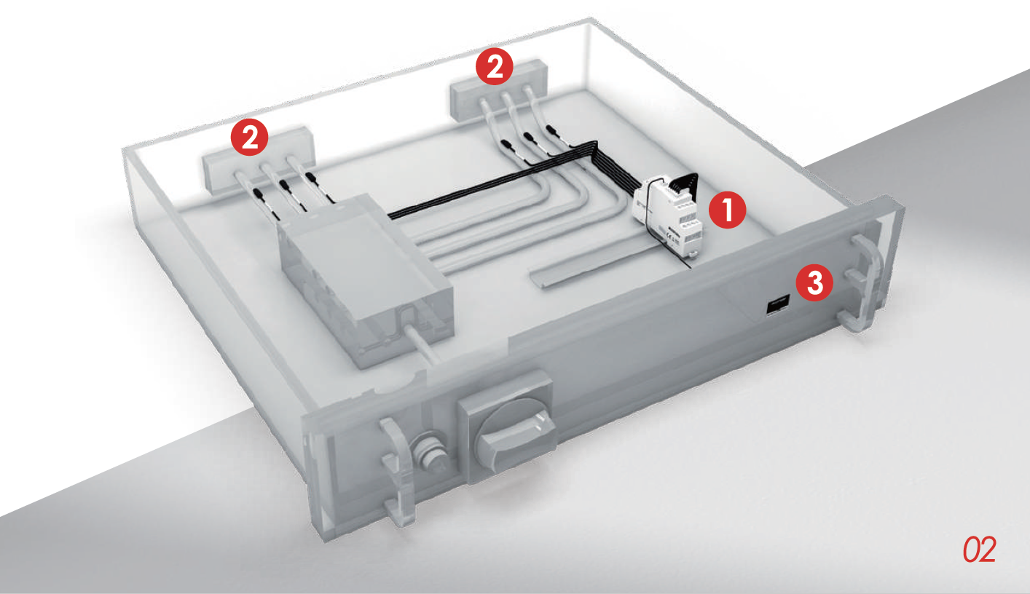
MMS キット/コンポーネント
Exertherm MMS温度モニタリングソリューションの完全なキットには、以下のコンポーネントが含まれています：
データカード（MMD）
熱センサー（MSL）
熱センサー（MSL）から収集されたデータは、DINレールに取り付けられたデータカード（MMD）に収集され、Modbusプロトコルに変換されて通信転送されます。また、データカードに取り付けられたLEDユニット（MLU）を使用して現場のアラーム状態を表示することもできます。MMDは出荷時のデフォルトのアラーム値とデバイスの通信アドレス設定で事前プログラムされていますが、お客様は自身の要求に基づいて、DIPスイッチを使用して調整設定を行うこともできます。また、監視システムに簡単かつ迅速に接続することができ、遠隔アラームの実現だけでなく、生データをお客様のホストシステム（例：CLOUD、SCADA）に送信してデータの保存、トレンド分析、メンテナンス計画の策定などに利用することができます。
事前にフェーズのIN/OUTをマーキングされた6つの熱感知モジュールを含み、オリジナルの耐高温ケーブルタイでユニット引き出し内のIN/OUTケーブル端子周りの位置に固定します。MSLの一端はMMDに接続されます。 MSLには30cm、60cm、100cm、170cmの長さの選択肢があります。
LEDステータスランプ（MLU）
データアグリゲータ（MMA）
MLUはユニット引き出しの前面（配電盤の表面位置）に取り付けられ、MMS全体の監視状態（正常、アラーム、故障）を表示するために使用されます。
MMAはすべてのMMDのデータ収集ゲートウェイとして使用されます。MMAは最大31個のMMDを収集し、お客様の監視システムに接続できるModbusネットワークを形成します。

Slide 3
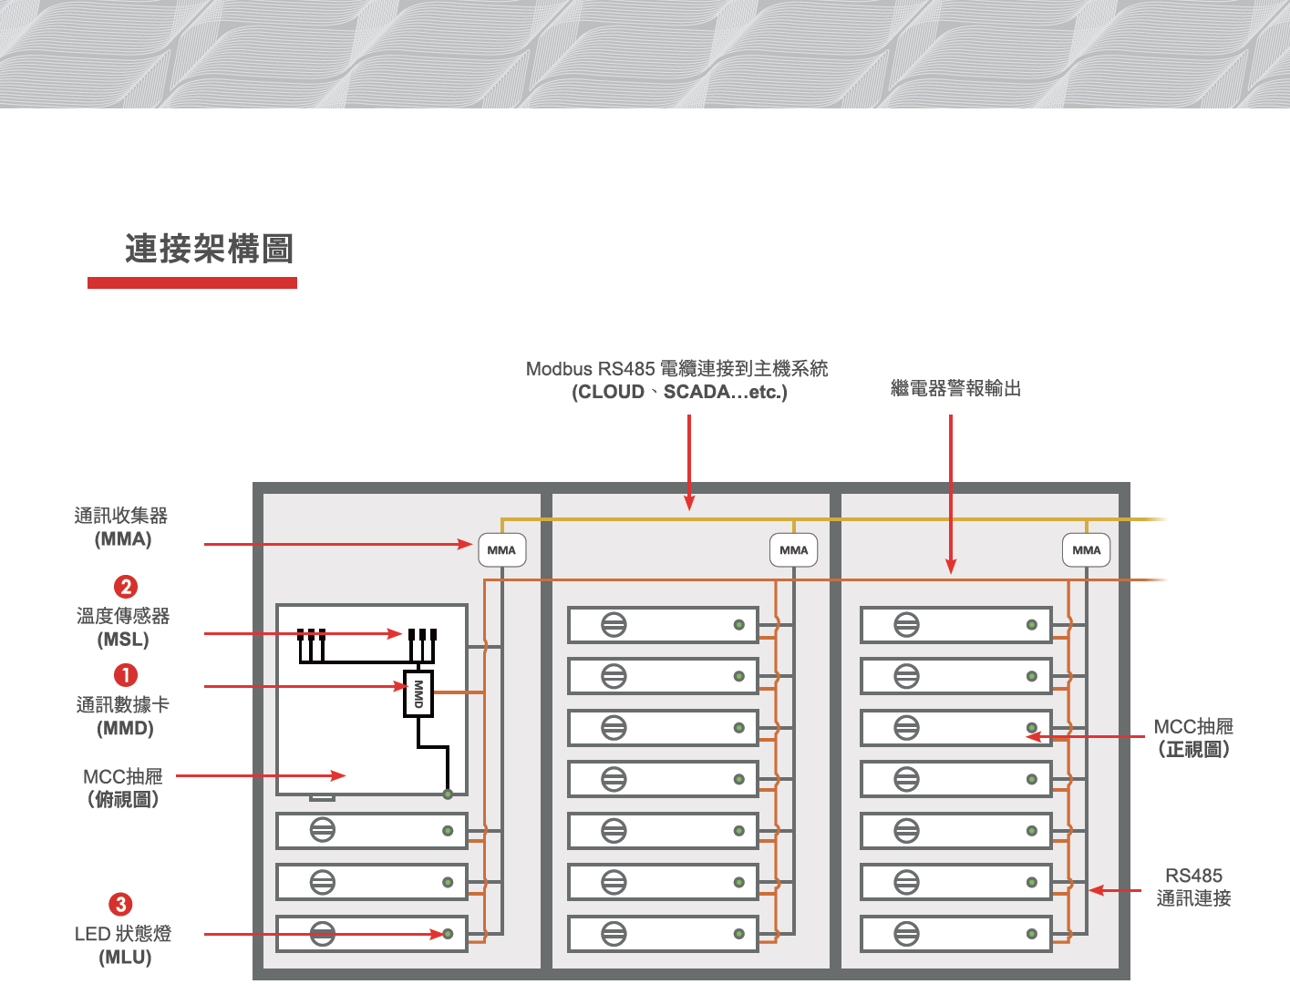
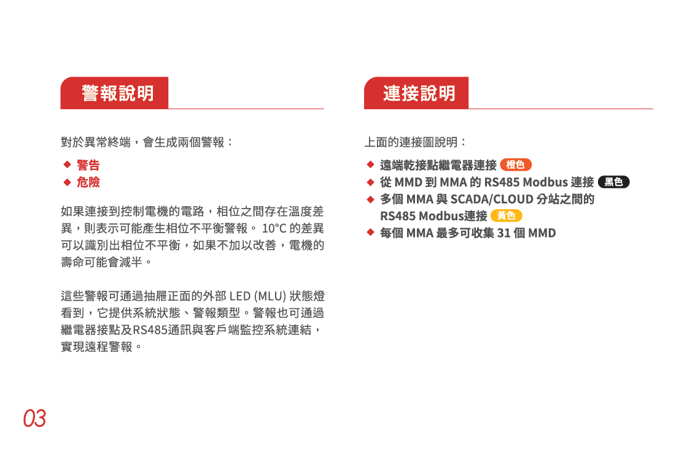
MMS トポロジー
Modbus RS485ケーブルでホストシステムにの接続（CLOUD、SCADA...etc.）
リレーアラーム出力
データアグリゲータ
（MMA）
熱センサー
（MSL）
データカード（MMD）
MCC ユニット引き出し
（正面図）
MCC ユニット引き出し
（俯瞰図）
RS485
通信接続
LEDステータスランプ（MLU）
アラーム
接続
異常終端には、2段のアラームがあります:
上記の接続図の説明:
警告
危険
遠隔リレー接点の接続
MMDからMMAへのRS485 Modbus接続
複数のMMAとSCADA/CLOUDアウトステーション間のRS485 Modbus接続
各MMAは最大31個のMMDを収集できます。
オレンジ色
黒色
制御モーターに接続された回路で、フェーズ間に温度差がある場合、フェーズ不均衡アラームが発生していることを示します。温度差が10℃あるとフェーズ不均衡が検知され、改善しない場合、モーターの寿命が半減する可能性があります。
これらの警報は、MCC ユニット引き出しの正面にある外部LED（MLU）ステータスランプで確認することができ、システムの状態や警報のタイプも提供します。また、リレー接点やRS485通信を通じてお客様の監視システムと接続し、遠隔警報を実現することもできます。
黄色

Slide 4
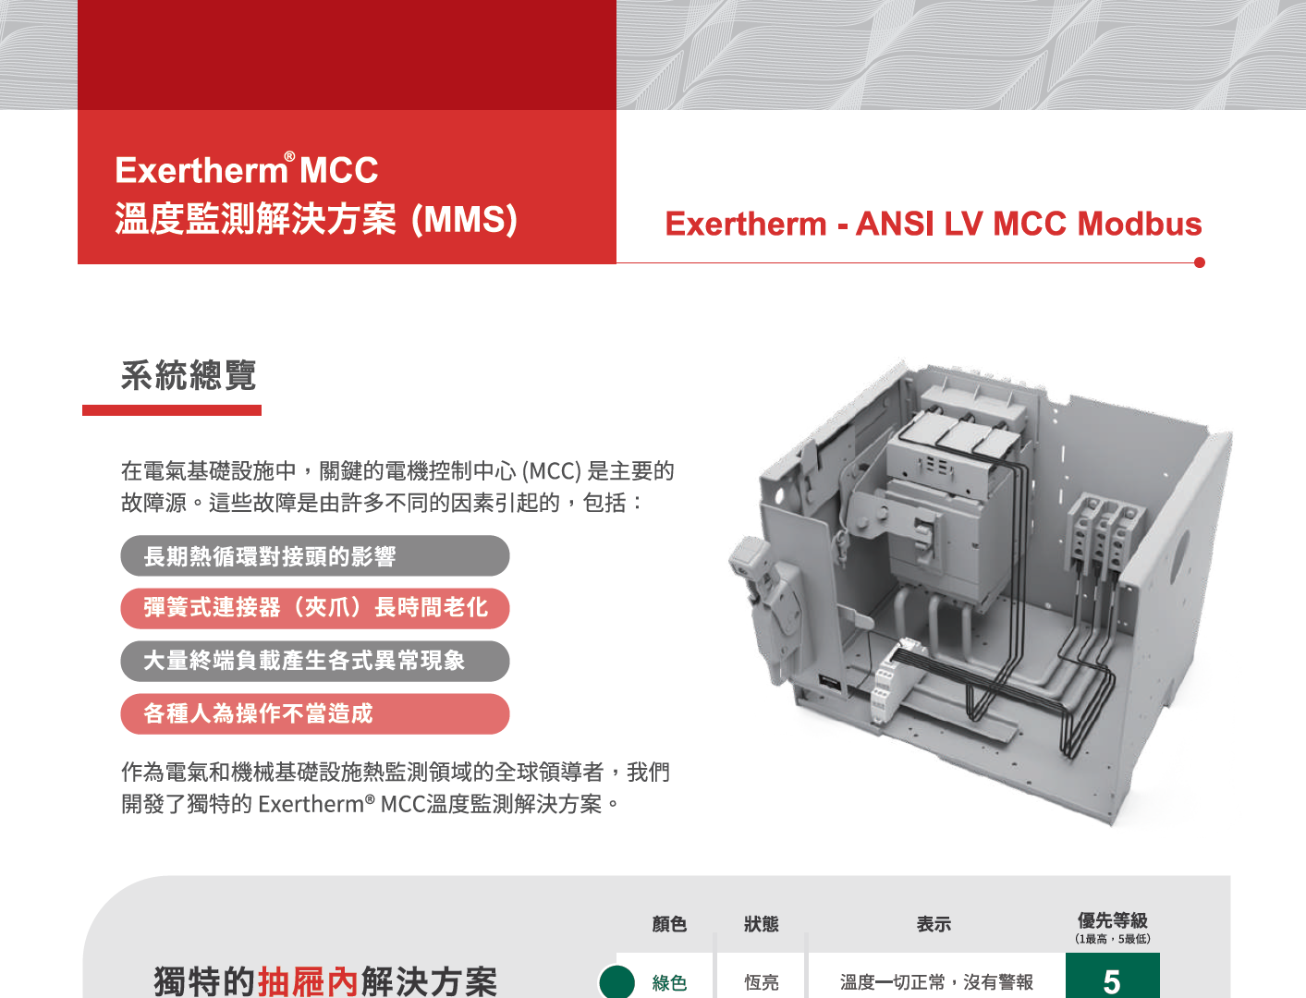
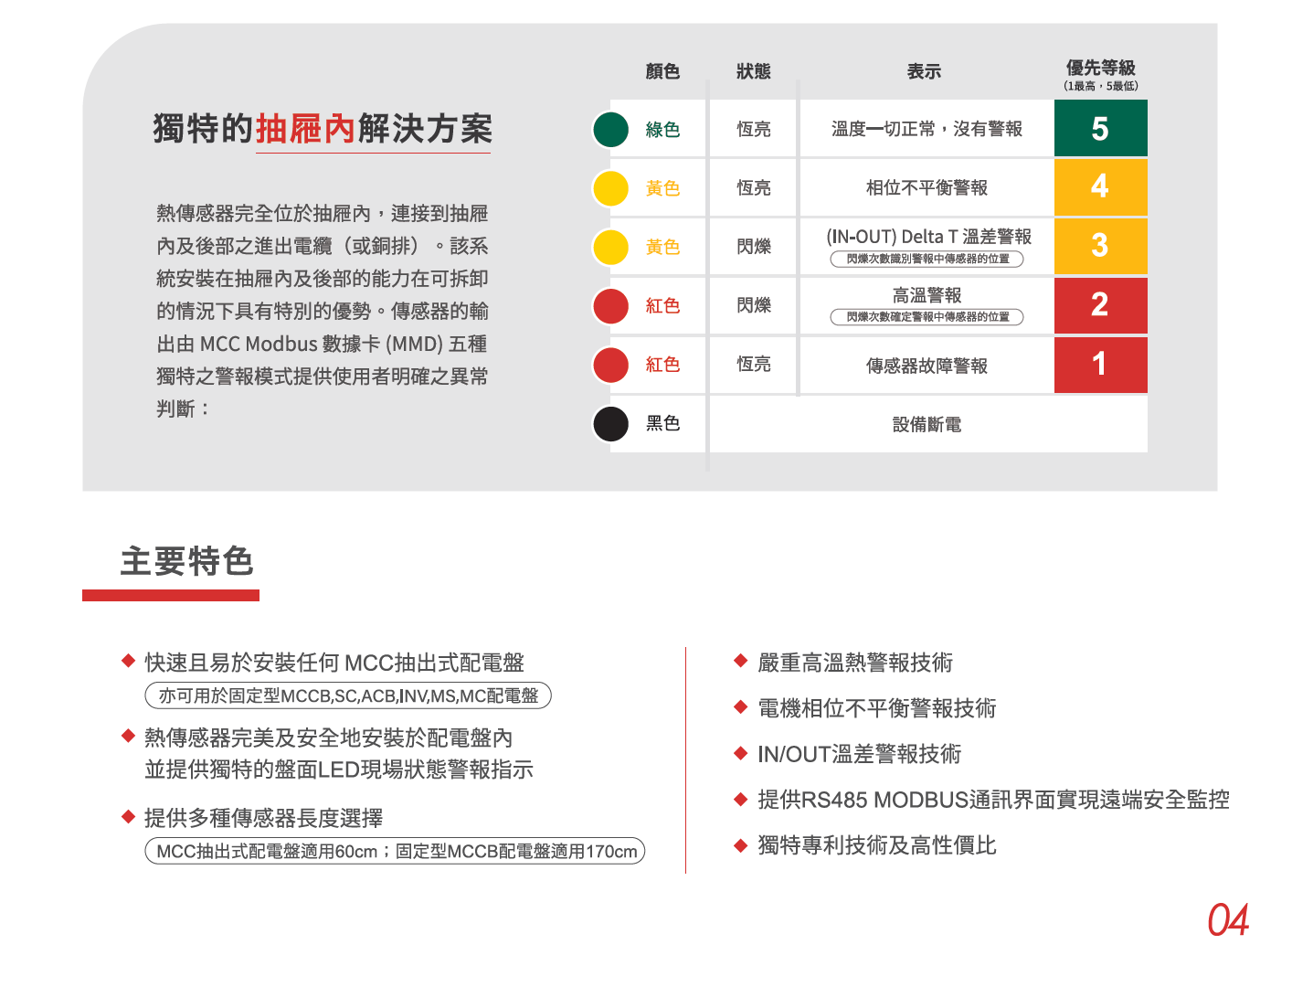
温度モニタリングソリューション (MMS)
システム概要
電気インフラストラクチャにおいて、重要なモーたーコントロールセンタセンター（MCC）は主要な故障源です。これらの故障は、さまざまな要因によって引き起こされます。これには以下のものが含まれます：
ジョイントへの長期的な熱循環の影響
スプリング式コネクタ（クランプ）の長期的な老化に関連しています
大量の端子負荷によるさまざまな異常現象の発生
さまざまな人為的な操作ミスによるもの
電気および機械インフラストラクチャの熱モニタリング分野の世界的なリーダーとして、私たちは独自の Exertherm MCC 温度モニタリングソリューションを開発しました。
ランプの色
状態
意味
優先度レベル
（1が最高、5が最低）
独自のユニット引き出し内ソリューション
緑色
点灯
温度は正常で、警報はありません
熱センサーは完全にユニット引き出し内に配置され、引き出しと後部のケーブル（またはバスバー）に接続されます。このシステムは、ユニット引き出しと後部に取り付けられているため、取り外し可能な状態で特別な利点を持っています。センサーの出力は、MCC Modbusデータカード（MMD）によって提供される5つの独自の警告モードにより、ユーザーに明確な異常判断を提供します。
黄色
点灯
フェーズ不均衡の警報
黄色
点滅
(IN-OUT Delta T ) 温度差の警報
(点滅回数でセンサーの位置を確定します)
赤色
点滅
高温の警報
(点滅回数でセンサーの位置を確定します)
赤色
点灯
センサーの故障の警報
黒色
装置の停電
主な特徴
任意のMCC引き出し式配電盤に迅速かつ簡単に取り付け可能
（固定型MCCB、SC、ACB、INV、MS、MC配電盤にも使用可能）
高温警報技術
熱センサーを配電盤内に完全且つ安全に取り付け、
独自のLEDフロントパネル状態警告表示を提供
モーターフェーズの不均衡警報技術
IN/OUT温度差警報技術
複数のセンサーの長さオプションを提供
（MCC引き出し式配電盤用60cm、固定型MCCB配電盤用170cm）
RS485 MODBUS通信インターフェースを提供し、遠隔安全監視を実現
独自の特許技術と高いコストパフォーマンス

Slide 5
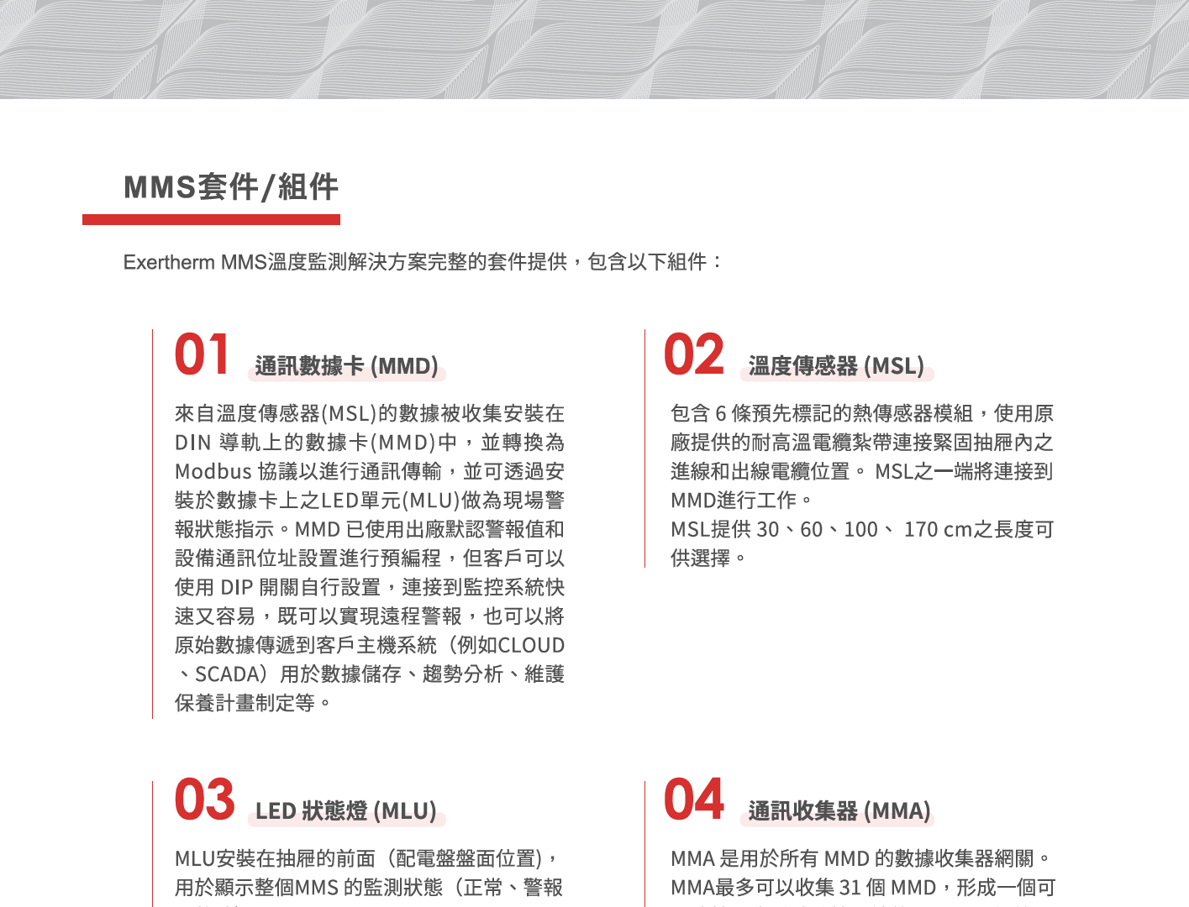
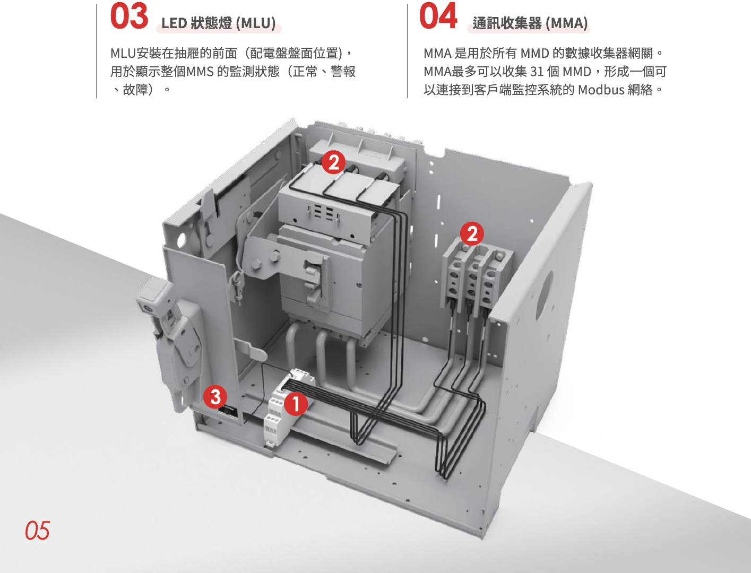
MMS キット/コンポーネント
Exertherm MMS温度モニタリングソリューションの完全なキットには、以下のコンポーネントが含まれています：
データカード（MMD）
熱センサー（MSL）
熱センサー（MSL）から収集されたデータは、DINレールに取り付けられたデータカード（MMD）に収集され、Modbusプロトコルに変換されて通信転送されます。また、データカードに取り付けられたLEDユニット（MLU）を使用して現場のアラーム状態を表示することもできます。MMDは出荷時のデフォルトのアラーム値とデバイスの通信アドレス設定で事前プログラムされていますが、お客様は自身の要求に基づいて、DIPスイッチを使用して調整設定を行うこともできます。また、監視システムに簡単かつ迅速に接続することができ、遠隔アラームの実現だけでなく、生データをお客様のホストシステム（例：CLOUD、SCADA）に送信してデータの保存、トレンド分析、メンテナンス計画の策定などに利用することができます。
事前にフェーズのIN/OUTをマーキングされた6つの熱感知モジュールを含み、オリジナルの耐高温ケーブルタイでユニット引き出し内のIN/OUTケーブル端子周りの位置に固定します。MSLの一端はMMDに接続されます。 MSLには30cm、60cm、100cm、170cmの長さの選択肢があります。
LEDステータスランプ（MLU）
データアグリゲータ（MMA）
MLUはユニット引き出しの前面（配電盤の表面位置）に取り付けられ、MMS全体の監視状態（正常、アラーム、故障）を表示するために使用されます。
MMAはすべてのMMDのデータ収集ゲートウェイとして使用されます。MMAは最大31個のMMDを収集し、お客様の監視システムに接続できるModbusネットワークを形成します。

Slide 6
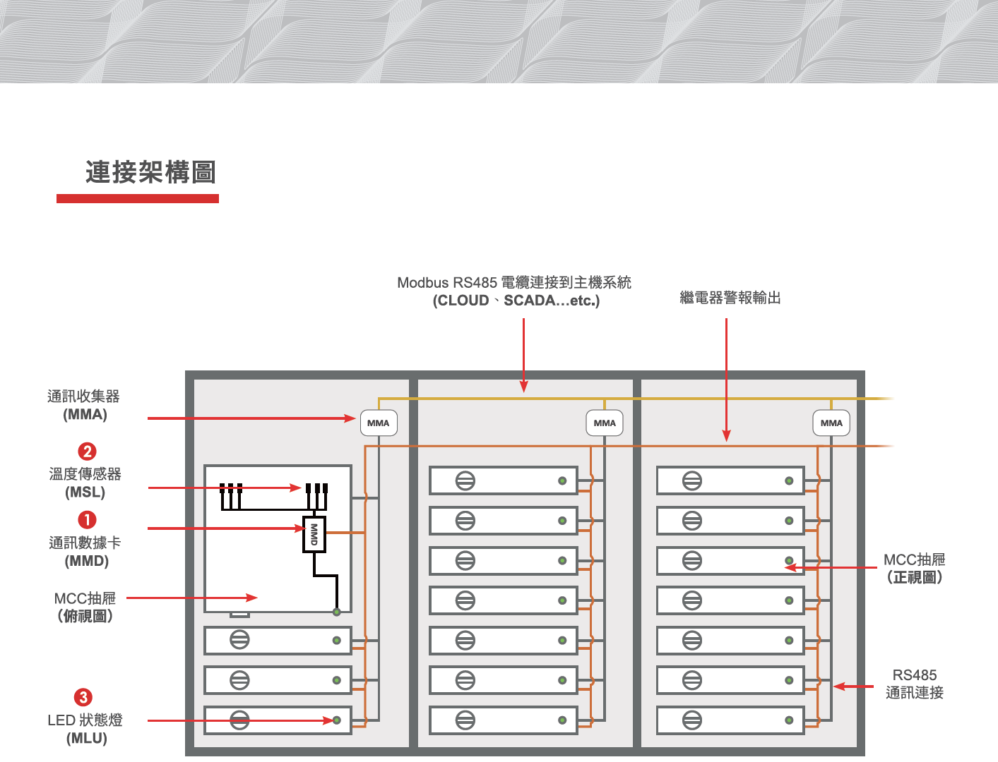
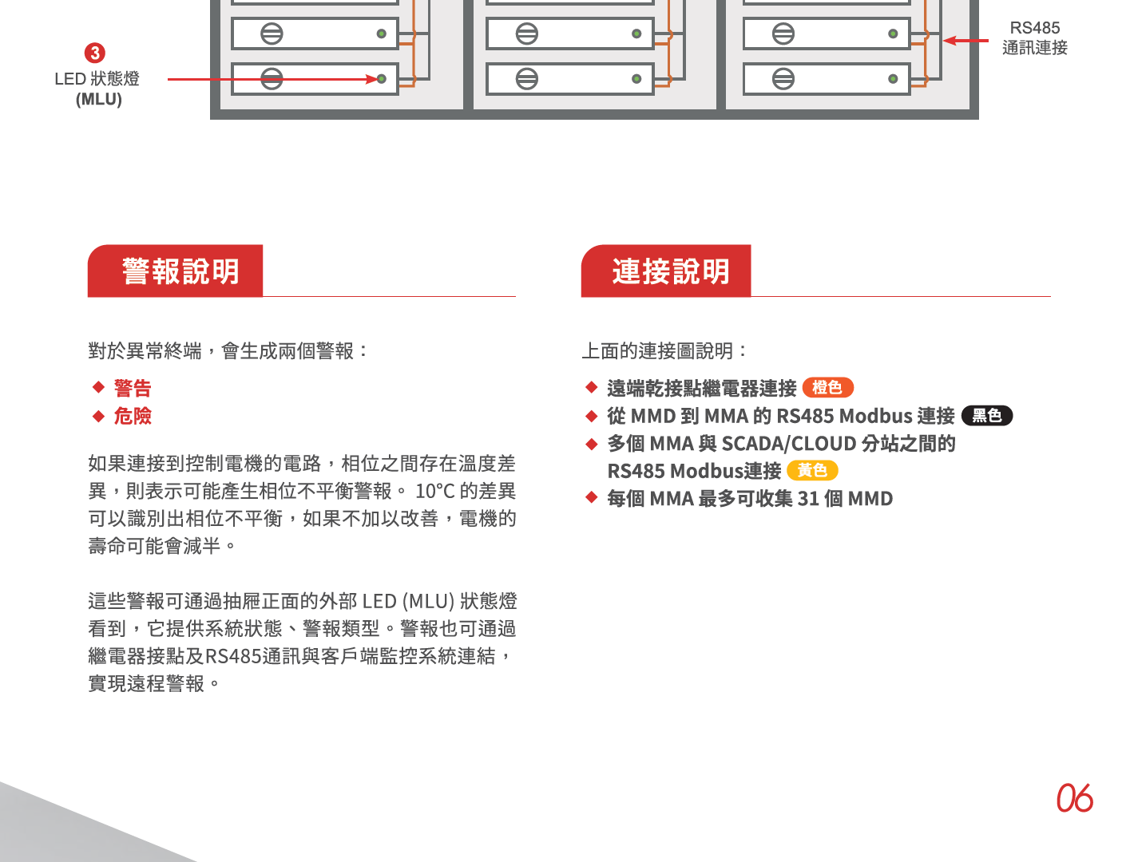
MMS トポロジー
Modbus RS485ケーブルでホストシステムにの接続（CLOUD、SCADA...etc.）
リレーアラーム出力
データアグリゲータ
（MMA）
熱センサー
（MSL）
データカード（MMD）
MCC ユニット引き出し
（正面図）
MCC ユニット引き出し
（俯瞰図）
RS485
通信接続
LEDステータスランプ（MLU）
アラーム
接続
異常終端には、2段のアラームがあります:
上記の接続図の説明:
警告
危険
遠隔リレー接点の接続
MMDからMMAへのRS485 Modbus接続
複数のMMAとSCADA/CLOUDアウトステーション間のRS485 Modbus接続
各MMAは最大31個のMMDを収集できます。
オレンジ色
黒色
制御モーターに接続された回路で、フェーズ間に温度差がある場合、フェーズ不均衡アラームが発生していることを示します。温度差が10℃あるとフェーズ不均衡が検知され、改善しない場合、モーターの寿命が半減する可能性があります。
これらの警報は、MCC ユニット引き出しの正面にある外部LED（MLU）ステータスランプで確認することができ、システムの状態や警報のタイプも提供します。また、リレー接点やRS485通信を通じてお客様の監視システムと接続し、遠隔警報を実現することもできます。
黄色

Slide 7
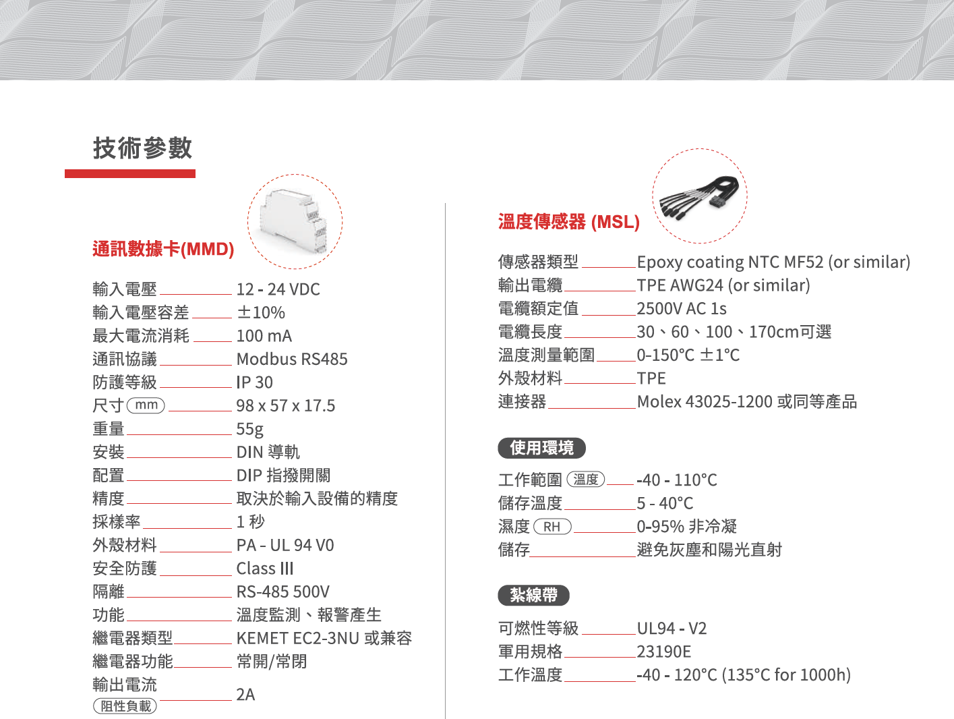
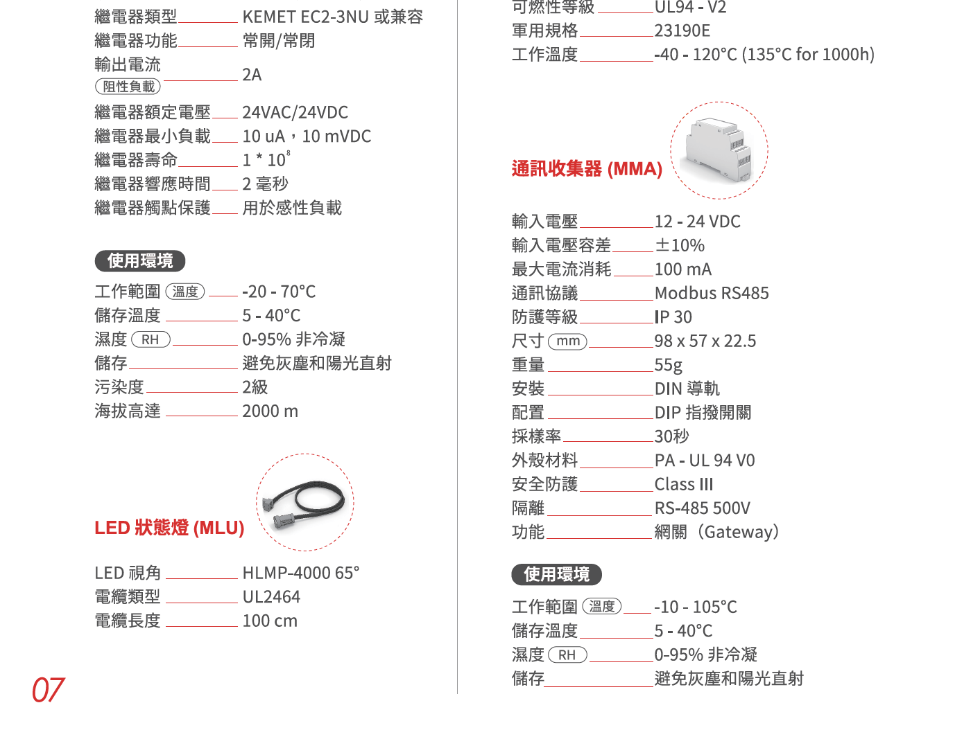
技術仕様
熱センサー（MSL）
データカード(MMD)
センサータイプ ________ エポキシコーティングNTC MF52
（または同様の製品）
出力ケーブル __________ TPE AWG24（または同様の製品）
ケーブル定格 __________ 2500V AC 1秒
ケーブル長さ __________ 30cm、60cm、100cm、170cmの選択可
温度測定範囲 __________ 0～150°C ± 1°C
筐体材料 ______________ TPE
コネクタ ______________ Molex 43025-1200または同等品
動作範囲（温度）______ -40～110°C
保存温度 ______________ 5〜40°C
湿度 (RH) ______________ 0-95%、結露しない
保管 __________________ ほこりや直射日光を避ける
可燃性等級 ____________ UL94-V2
軍用仕様 ______________ 23190E
動作温度 ______________ -40〜120°C（1000時間で135°C）
入力電圧 ______________ 12 - 24 VDC
入力電圧許容差 ________ ±10%
最大電流消費 __________ 100 mA
通信プロトコル ________ Modbus RS485
保護等級 ______________ IP 30
サイズ ________________ 98 x 57 x 17.5 mm
重量 __________________ 55g
取り付け ______________ DINレール
設定 __________________ DIPスイッチ
精度 __________________ 入力デバイスの精度
に依存
サンプリングレート ____ 1秒
筐体材料 ______________ PA-UL94V0
安全保護 ______________ Class Ⅲ
絶縁 __________________ RS-485 500V
機能 __________________ 温度監視、警報生成
リレータイプ __________ KEMET EC2-3NUまたは
互換品
リレー機能 ____________ 常開/常閉
出力電流 ______________ 2A
リレー定格電圧 ________ 24VAC/24VDC
リレー最小負荷 ________ 10 uA、10 mVDC
リレー寿命 ____________ 1*10⁸
リレー応答時間 ________ 2ミリ秒
リレーコンタクト保護 __ インダクティブ負荷用
使用環境
結束バンド
抵抗負荷
データアグリゲータ（MMA）
使用環境
入力電圧 ______________ 12-24 VDC
入力電圧許容差 ________ ± 10%
最大電流消費 __________ 100 mA
通信プロトコル ________ Modbus RS485
保護等級 ______________ IP 30
サイズ ________________ 98 x 57 x 22.5 mm
重量 __________________ 55g
取り付け ______________ DINレール
設定 __________________ DIPスイッチ
サンプリングレート ____ 30秒
筐体材料 ______________ PA-UL94V0
安全保護 ______________ Class Ⅲ
絶縁 __________________ RS-485 500V
機能 __________________ゲートウェイ
動作範囲（温度）______ -10〜105°C
保存温度 ______________ 5〜40°C
湿度 (RH) ______________ 0-95%、結露しない
保管 ______________ ほこりや直射日光を避ける
動作範囲（温度） ______ -20〜70°C
保存温度 ______________ 5〜40°C
湿度 (RH) ______________ 0-95%、結露しない
保存 __________________ ほこりや直射日光を避ける
汚染度 ________________ 2級
海抜高さ ______________ 2000 m
LEDステータスランプ（MLU）
使用環境
LED視野角 _____________ HLMP-4000 65°
ケーブルタイプ ________ UL2464
ケーブル長さ __________ 100cm

Slide 8
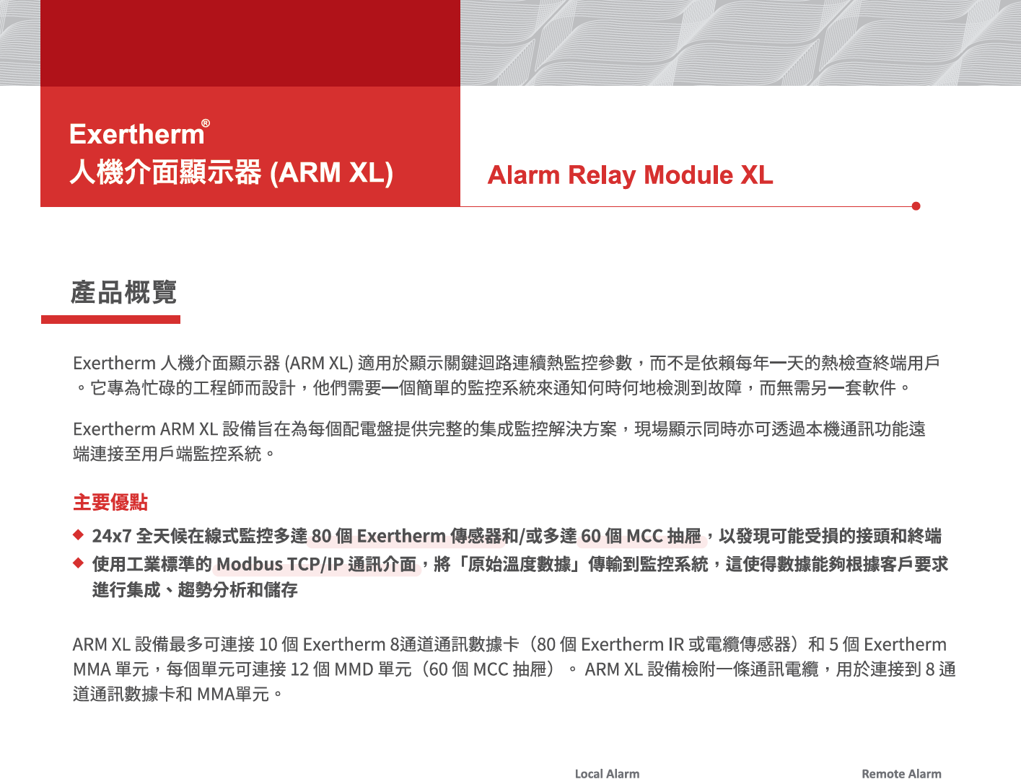
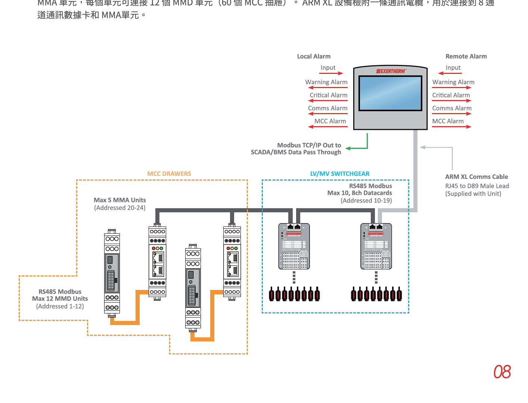
ARM XL (HMI ディスプレイ)
製品概要
Exertherm ARM XL (HMIディスプレイ)は、毎年に1日の熱検査ではなく、重要な回路の連続的な熱監視パラメータを表示するために設計されており、エンドユーザーに対して頼れるソリューションです。忙しいエンジニア向けに設計されており、別のソフトウェアの必要なく故障を検知した時に通知する簡単な監視システムが必要な場合に適しています。
Exertherm ARM XLデバイスは、各配電盤に完全統合されたモニタリングソリューションを提供することを目的としており、現場での表示だけではなく、通信機能を使用してリモートでエンドユーザーの監視システムに接続することもできます。
主な利点:
24x7オンラインモニタリング：最大80個のExerthermセンサーと/または最大60個のMCCユニット引き出しを監視し、損傷を受ける可能性のあるジョイントおよび端子を検出します。
インダストリアル標準通信プロトコルのModbus TCP/IP通信インターフェースを使用し、"生の温度データ"を監視システムに送信するため、データをエンドユーザーの要求に基づいて統合、トレンド分析、および保存することができます。
ARM XLの装置は、最大でExertherm 8チャンネル通信データカード（80個のExertherm IRまたはケーブルセンサー）を10個と、Exertherm MMAユニットを5個接続することができます。それぞれのMMAユニットは12個のMMDユニット（60個のMCCユニット引き出し）に接続することができます。ARM XLの装置には、8チャンネル通信データカードとMMAユニットに接続するための通信ケーブルが1本付属しています。

Slide 9

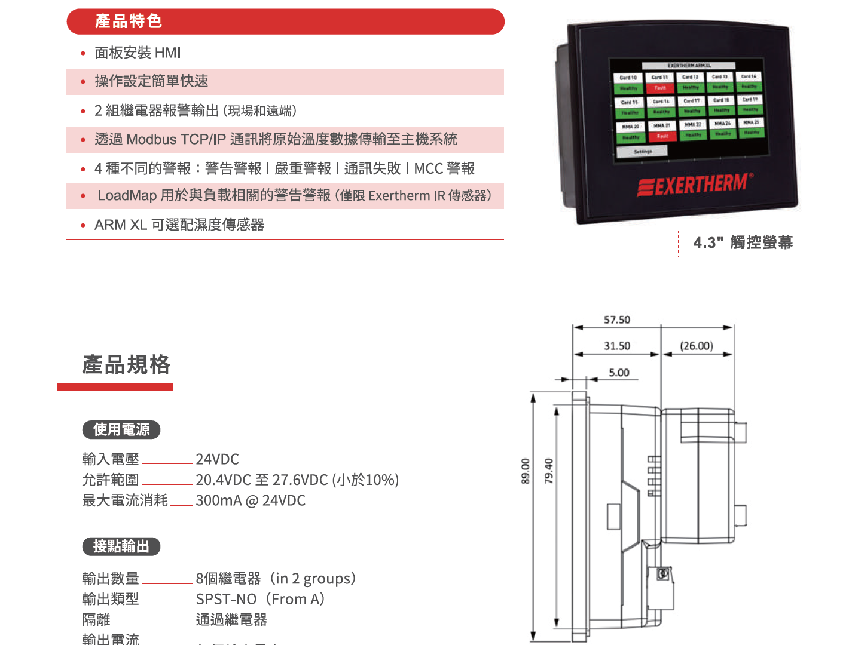
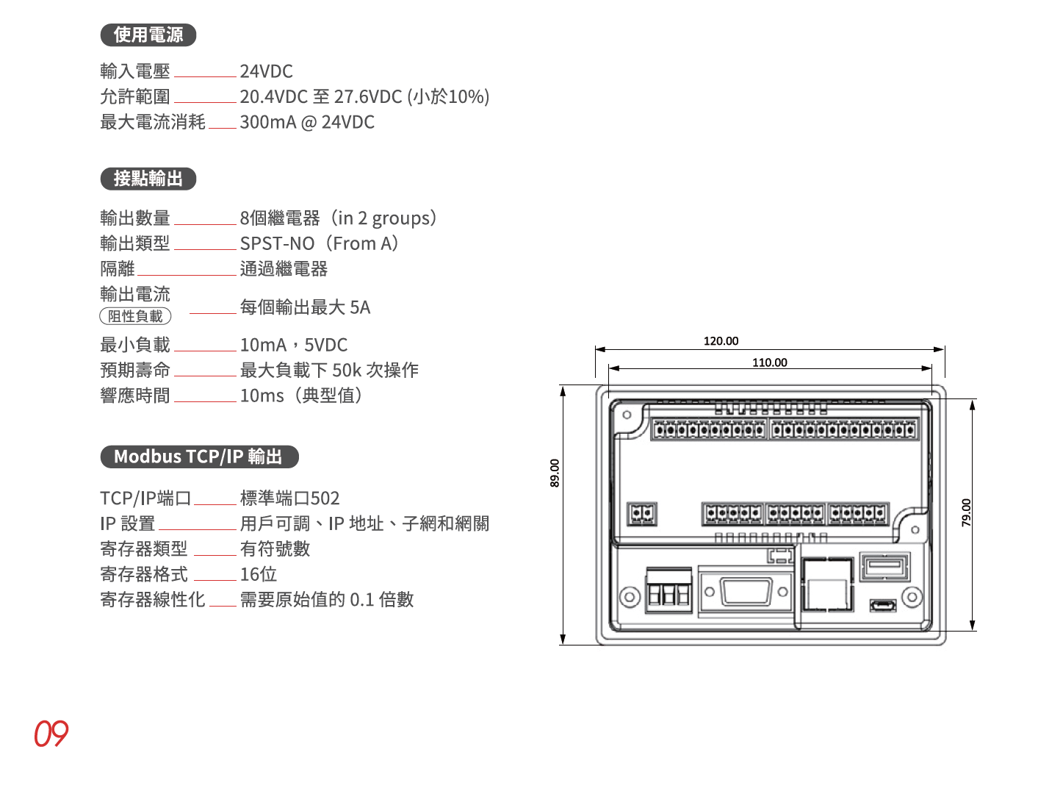
製品の特徴
パネルマウント型 HMI
簡単かつ迅速な操作設定
2つのリレーアラーム出力（現場および遠隔）
Modbus TCP/IP通信を介して生の温度データをホストシステムに送信
4種類のアラーム：警告アラーム/重大アラーム/通信エラー/MCCアラーム
LoadMapは負荷関連の警告アラームに使用されます（Exertherm IRセンサーのみ対応）
ARM XLは湿度センサーをオプションで選択できます
4.3"タッチスクリーン
製品仕様
電源使用
入力電圧 _______ 24VDC
許容範囲 _______ 20.4VDCから27.6VDCまで（10％未満）
最大電流消費 ___ 300mA @ 24VDC
接点出力
出力数 _________ 8つのリレー（2グループ）
出力タイプ _____ SPST-NO（Aから）
絶縁性 _________ リレーによって実現
出力電流 _______ 各出力において最大5A
最小負荷 _______ 10mA、5VDC
耐用性 _________ 最大負荷時で50,000回の動作
応答時間 _______ 10ms（典型値）
抵抗負荷
Modbus TCP/IP 出力
TCP/IPポート_________ 標準ポート番号502
IP設定 ________________ ユーザー設定可能、IPアドレス、サブネットマスク、ゲートウェイ
レジスタタイプ _______ 符号付き数値
レジスタフォーマット __ 16ビット
レジスタリニア化 ______ 元の値の0.1倍の倍数が必要

Slide 10
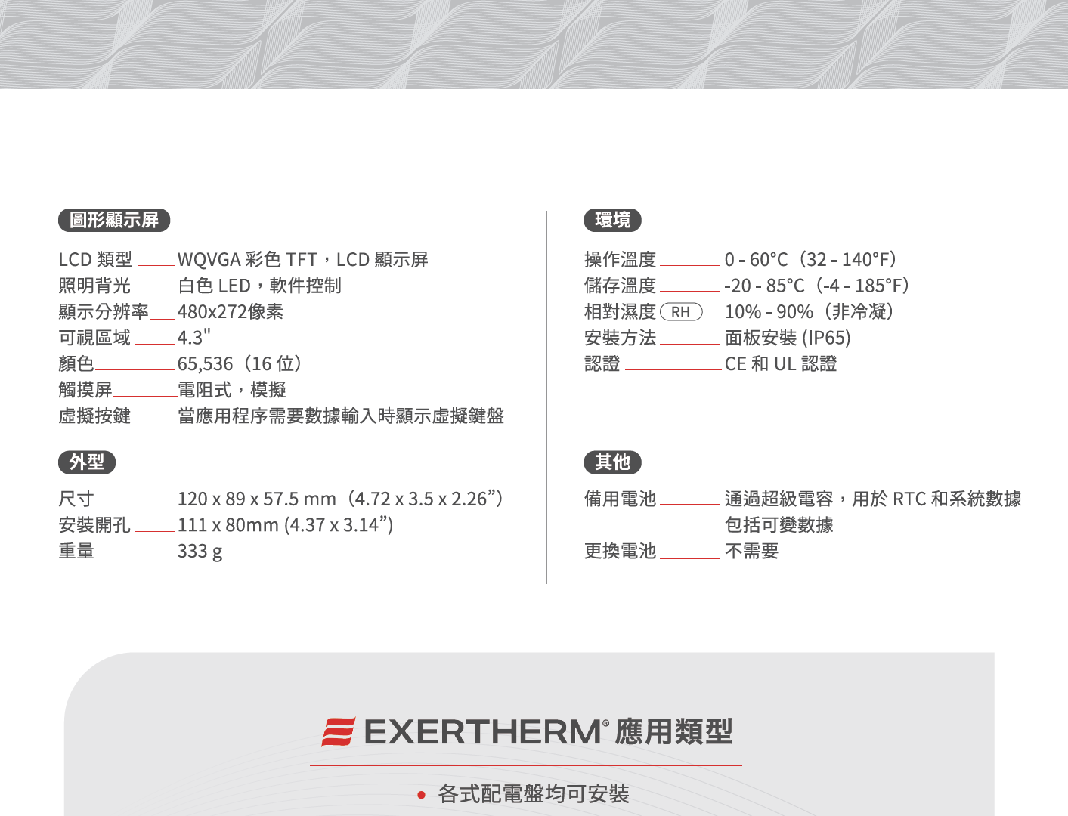
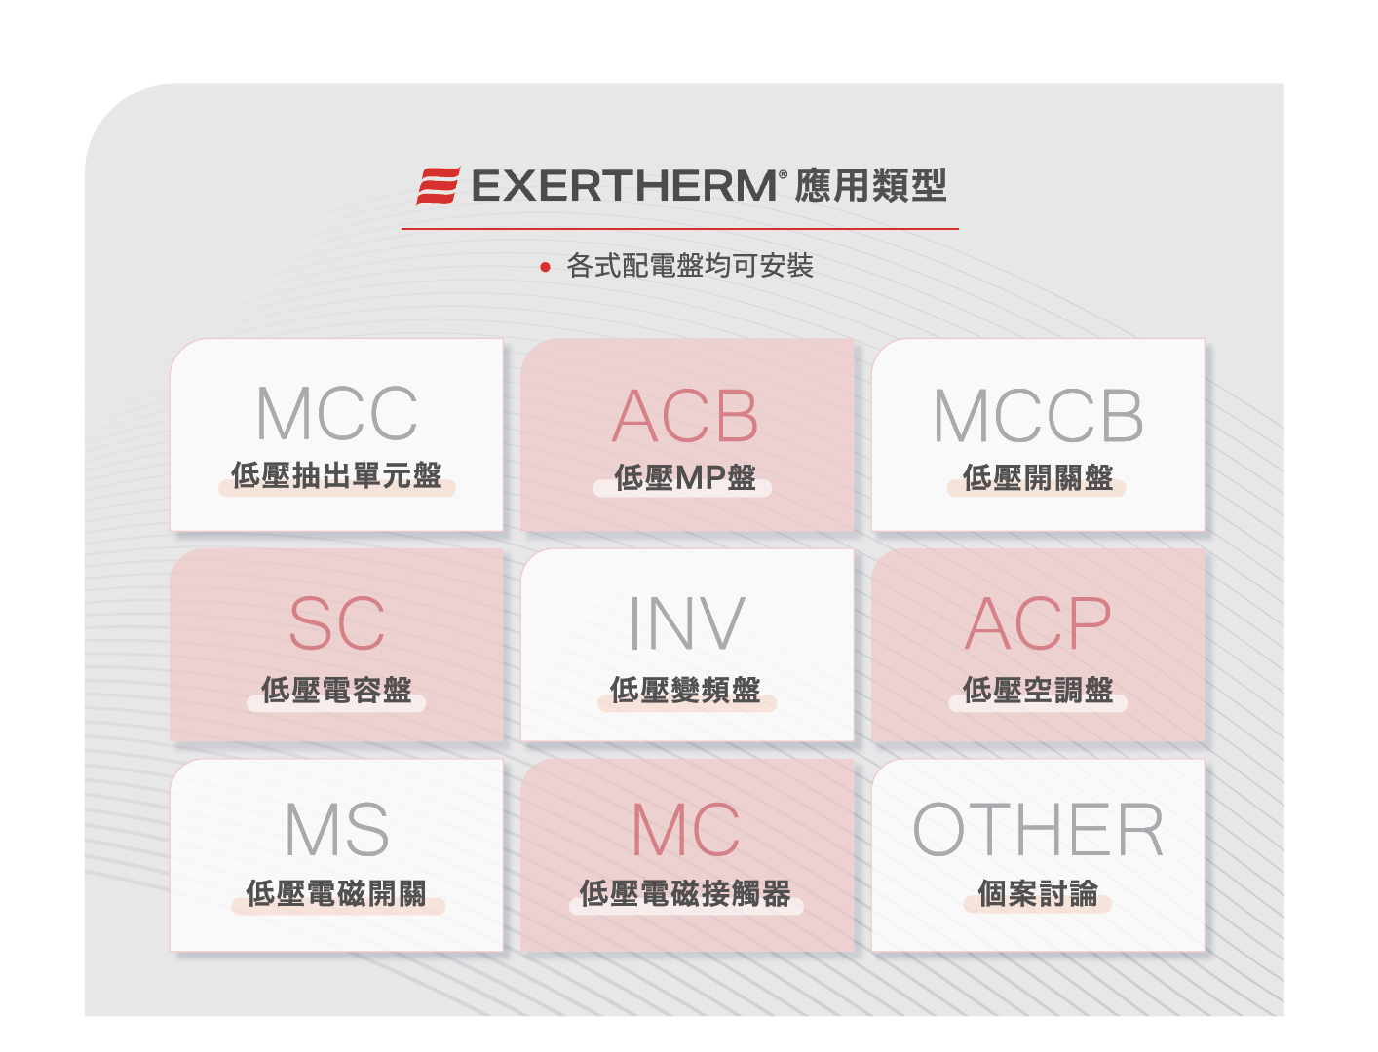

グラフィックディスプレイ
環境
LCDタイプ ________ WQVGAカラーTFT、LCDディスプレイ
バックライト ______ 白色LED、ソフトウェア制御
表示解像度 ________ 480x272ピクセル
表示領域 __________ 4.3"
カラー ____________ 65,536色（16ビット）
タッチスクリーン __ 抵抗式、アナログ
仮想キーボード _____ データ入力するが必要な時にアプリケーションで仮想キーボードを表示します。
動作温度 ________ 0 〜 60°C（32 〜 140°F）
保存温度 ________ -20 〜 85°C（-4 〜 185°F）
相対湿度（RH) __ 10％ 〜 90％（結露しない）
取り付け方法 ____ パネルマウント（IP65）
認証 ____________ CEおよびUL認証
寸法
その他
サイズ _________ 120 x 89 x 57.5 mm（4.72 x 3.5 x 2.26 " ）
取り付け穴 _____ 111x 80mm（4.37 x 3.14 " ）
重量 ___________ 333g
バックアップ電池 ____スーパーキャパシタを使用して、
RTCおよびシステムデータ（可
変データも含む）にバックアッ
プ電力を提供します。
電池の交換 __________不要
適用対象
さまざまな種類の配電盤に取り付け可能
低圧引き出しユニット盤
エアサーキットブレーカー
配線用遮断器
低圧コンデンサ盤
低圧インバータ盤
低圧空調制御盤
低圧電磁スイッチ
低圧電磁接触器
個別のケースに応じて議論

Slide 11




